Slide 1



Warsztat:
Cyfryzacja
Wykład: Ignacy Święcicki
12 GRUDNIA 2023
EC1 Łódź
XV KONFERENCJA EWALUACYJNA

Slide 2
I. Cele i strategia UE w obszarze cyfrowym
Źródło: Ericsson Mobility Report, November 2023

Slide 3

Cyfrowy kompas - cztery kierunki zmian
4
obszary
18
wskaźników
Skills
ICT Specialists: 20 million, Gender convergence
Basic Digital Skills: min 80% of population
Infrastructures
Connectivity: Gigabit for everyone, 5G everywhere
Cutting edge Semiconductors: double EU share in global production
Data - Edge & Cloud: 10.000 climate neutral highly secure edge nodes
Computing: first computer with quantum acceleration
Public Services
Key Public Services: 100% online
e-Health: 100% availability medical records
Digital Identity: 80% citizens using digital ID
Business
Tech up-take: 75% of EU companies using Cloud/Al/13ig Data
Innovators: grow scale ups & finance to double EU Unicorns
Late adopters: more than 90%, of European SMEs reach at least a basic level of digital intensity
Źródło: Komisja Europejska

Slide 4
Cyfrowy kompas – motywacje
KONKURENCJA MIĘDZYNARODOWA
COVID-19
POTENCJAŁ
WEWNĘTRZNY
RYWALIZACJA GEOPOLITYCZNA

Slide 5
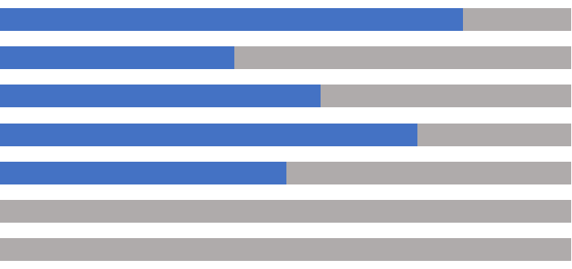
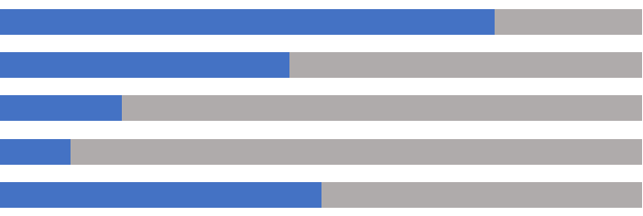
Gdzie jesteśmy?
Now | % of target achieved - Digital infrastructure | 2023 target
Overall 5G coverage | 81% | 100% coverage
5G coverage in 3.4–3.8 GHz | 41% | 100% coverage
Fibre to the Premises | 56% | 100% coverage
Fixed Very High Capacity network | 73% | 100% coverage
Semiconductors | 50% | 20% of world production value
Edge nodes | 0% | 10000
Quantum computing | 0% | 3 quantum computers
2
dla tylu
wskaźników
osiągniemy
cel bez
dodatkowych
interwencji
Now | % of target achieved - Digital transformation of business | 2023 target
SMEs digital intensity | 77% | 90% SMEs
Cloud take-up | 45% | 75% enterprises
Big data take-up | 19% | 75% enterprises
AI take-up | 11% | 75% enterprises
Unicorns | 50% | 498 (2 x 2022 baseline)
Źródło: Komisja Europejska

Slide 6


Gdzie jesteśmy?
4
tyle wskaźników ma określony poziom dla całej UE
Now | % of target achieved - Digital skills | 2023 target
Basic digital skills | 68% | 80% individuals
ICT specialists | 47% | 20 milion employed
Now | % of target achieved - Digital public services | 2023 target
Digital public services for citizens | 77% | Score /100
Digital public services for businesses | 84% | Score /100
Access to e-health records | 72% | Score /100
eID | 78% | Score /100
Źródło: Komisja Europejska

Slide 7
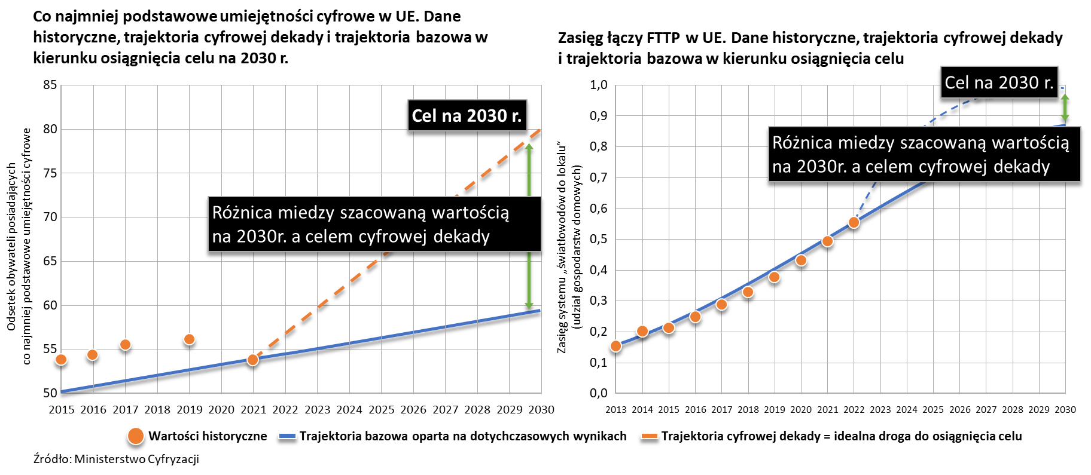
Trajektorie - monitorowanie postępów

Slide 8
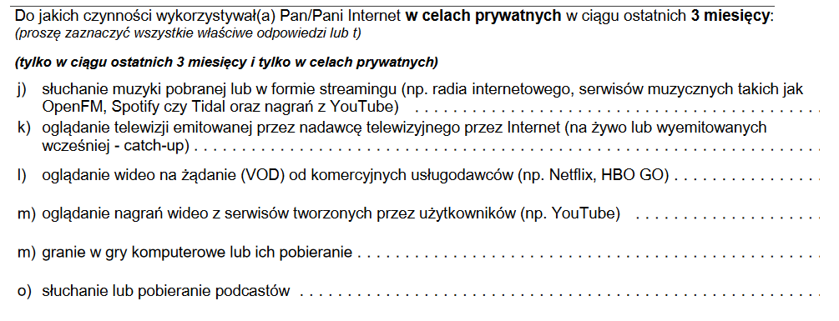
Umiejętności cyfrowe – co badamy?
Pytamy o czynności!
To ma nam przybliżyć umiejętności.
Podstawowe
mniej niż 3 z 6 czynności
Zaawansowane
3 lub więcej z każdej grupy
Źródło: GUS,

Slide 9
Jak badamy? Chmura w przedsiębiorstwach
Przedsiębiorstwa kupujące usługi w chmurze (w % ogółu przedsiębiorstw)
+27,4 p. proc
Źródło: Główny Urząd Statystyczny

Slide 10
II. Poziom krajowy
Źródło: Ericsson Mobility Report, November 2023

Slide 11
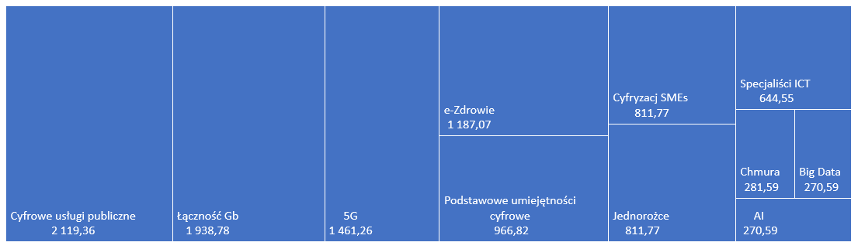
Na co otrzymujemy środki?
10,76MLD €uro na cele CyfrowejDekady
(bez CEF2, Horizon Europe i DEP)
Źródło: Opracowanie własne na bazie danych JRC

Slide 12






Programy operacyjne
10,76 bn
FERC
Sieci i usługi publiczne
Krajowy Plan Odbudowy
FENG
Cyfryzacja przedsiębiorstw
Programy regionalne
Usługi
Przedsiębiorstwa
Kompetencje
FERS
Kompetencje cyfrowe
FEPW
Wsparcie
dla przedsiębiorstw
Źródło: Ericsson Mobility Report, November 2023

Slide 13
Krajowy plan działań - zawartość
[National roadmap]
Krajowa – czy jest w niej krajowa specyfika?
Mapa – czy zbiera dostępne informacje?
Drogowa – czy wiemy kiedy i gdzie dojedziemy?
Źródło: Ericsson Mobility Report, November 2023

Slide 14
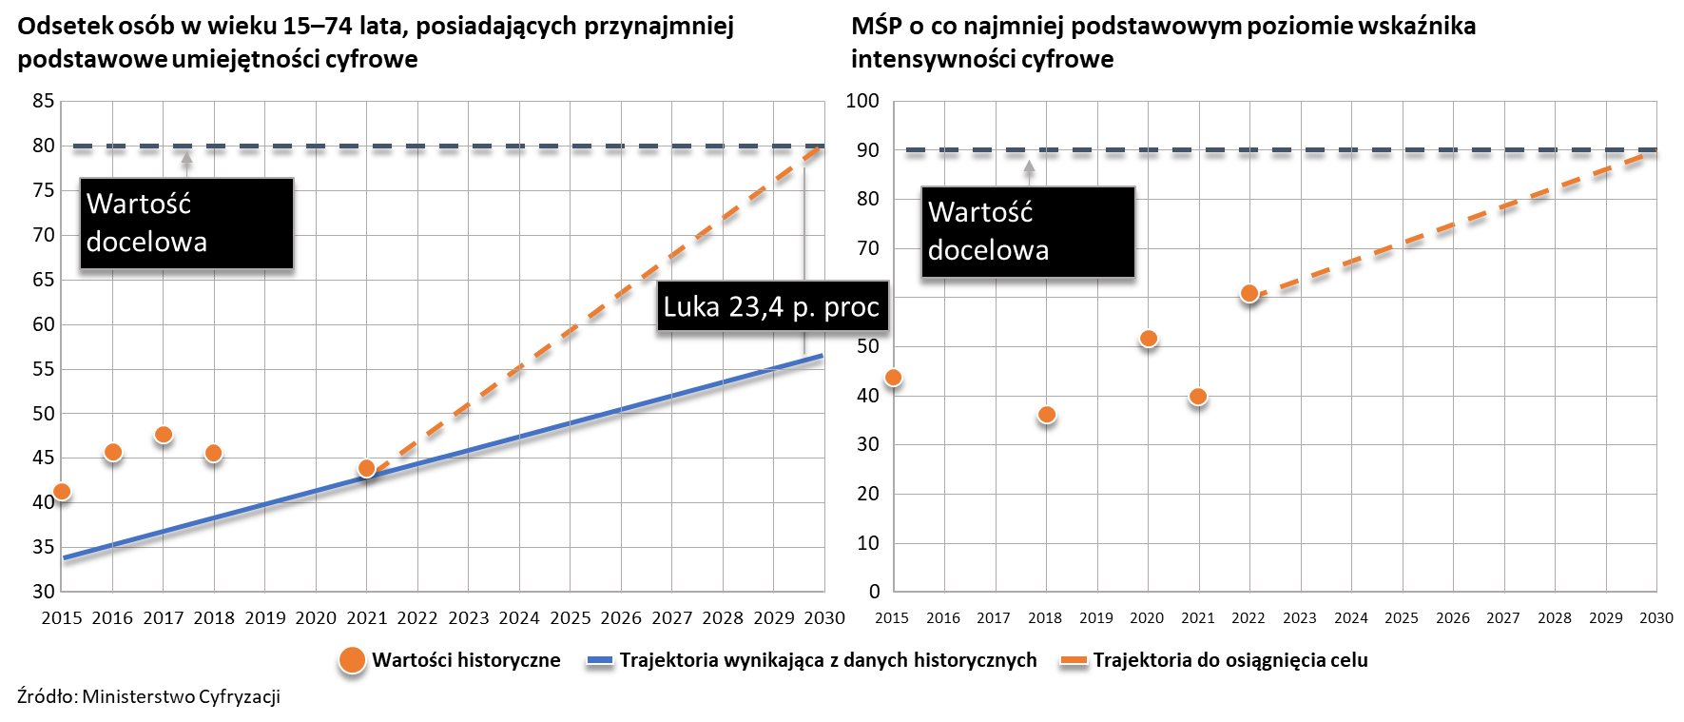
Plan działań – największe wyzwania

Slide 15
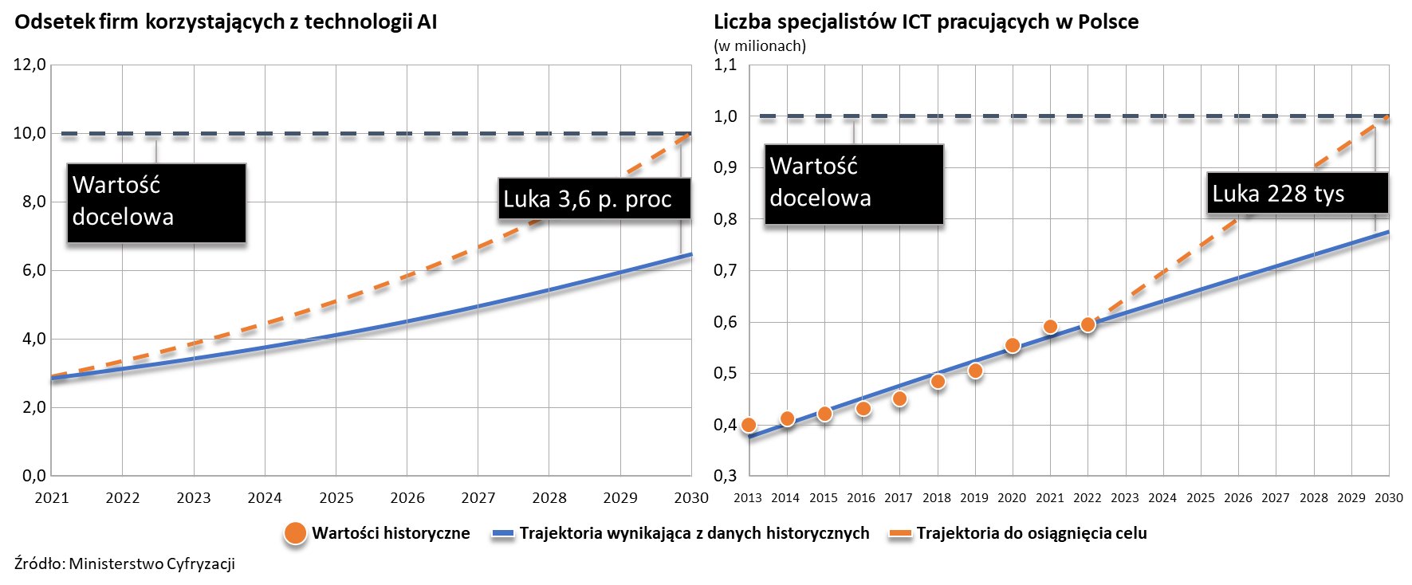
Plan działań – największe wyzwania

Slide 16
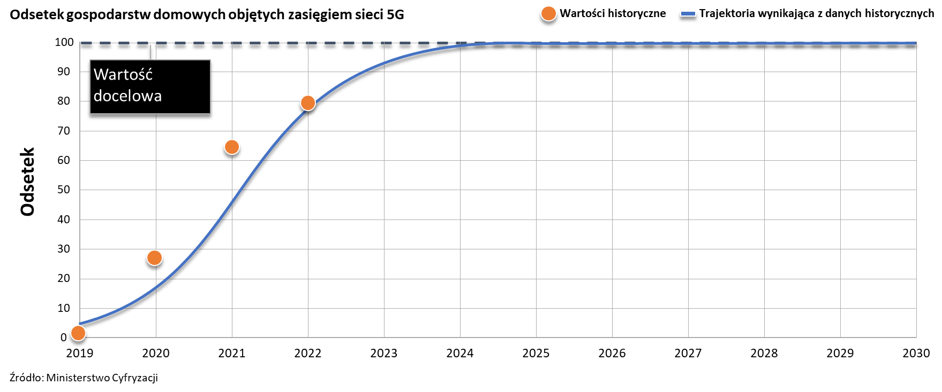
Na pocieszenie

Slide 17
III. Wyzwania – czego brakuje?
Źródło: Ericsson Mobility Report, November 2023

Slide 18
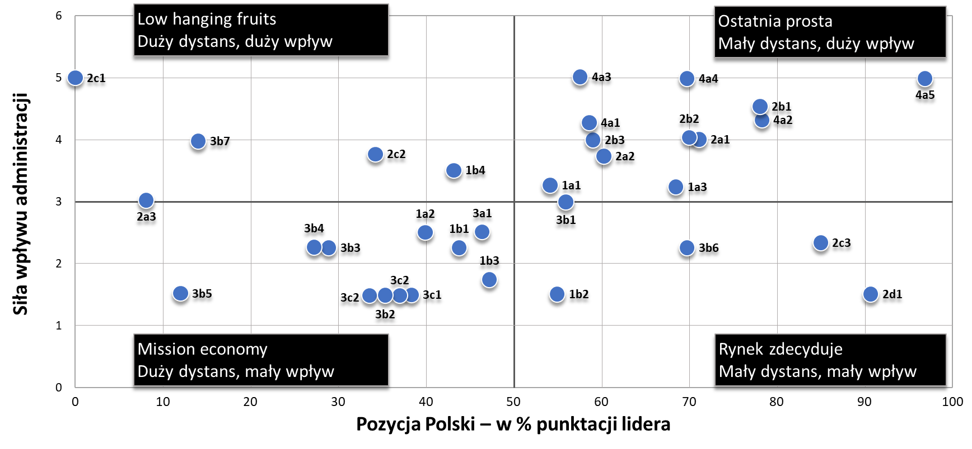
Jak dobierać priorytety?
Źródło: Polski Instytut Ekonomiczny

Slide 19
Jak dobierać priorytety?
Grupa 1 Low hanging fruits
Grupa 2 Ostatnia prosta
Grupa 3 Mission economy
Grupa 4 Rynek zdecyduje
1b4 | Absolwenci kierunków dziedzinie ICT
2c2 | Gotowość sieci 5G
2c3 | Zasięg sieci 5G
2a3 | Wykorzystanie łączy o prędkości co najmniej do 1Gb/s
3b7 | E-faktury
1a1 | Co najmniej podstawowe umiejętności cyfrowe
1a3 | Co najmniej podstawowe umiejętności informatyczne
2a2 | Wykorzystanie stałych łączy szerokopasmowych o prędkości co najmniej do 100Mb/s
2b1 | Zasięg szybkich łączy szerokopasmowych (dostęp nowej generacji)
2b2 | Zasięg stałych sieci o bardzo dużej przepływości
2b3 | Zasięg łączy światłowodowych
4a1 | Użytkownicy usług administracji elektronicznej
4a2 | Wstępnie wypełnione formularze
4a3 | Cyfrowe usługi publiczne dla obywateli
4a4 | Cyfrowe usługi publiczne dla przedsiębiorstw
4a5 | Otwarte dane
1a2 | Podstawowe umiejętności cyfrowe
1b1 | Specjaliści w dziedzinie ICT
1b3 | Przedsiębiorstwa zapewniające szkolenia z zakresu ICT
3a1 | MŚP o co najmniej podstawowym poziomie wykorzystania technologii cyfrowych
3b2 | Media społecznościowe
3b3 | Duże zbiory danych
3b4 | Chmura
3b5 | Sztuczna inteligencja
3c1 | MŚP prowadzące sprzedaż internetową
3c2 | Obroty z tytułu handlu elektronicznego
3c3 | Transgraniczna sprzedaż internetowa
1b2 | Kobiety – specjaliści w dziedzinie ICT
2c4 | Wykorzystanie mobilnych usług szerokopasmowych
2d1 | Wskaźnik cen łączy szerokopasmowy
3b1 | Elektroniczna wymiana informacji
3b6 | ICT na rzecz zrównoważenia środowiskowego
Źródło: Polski Instytut Ekonomiczny

Slide 20
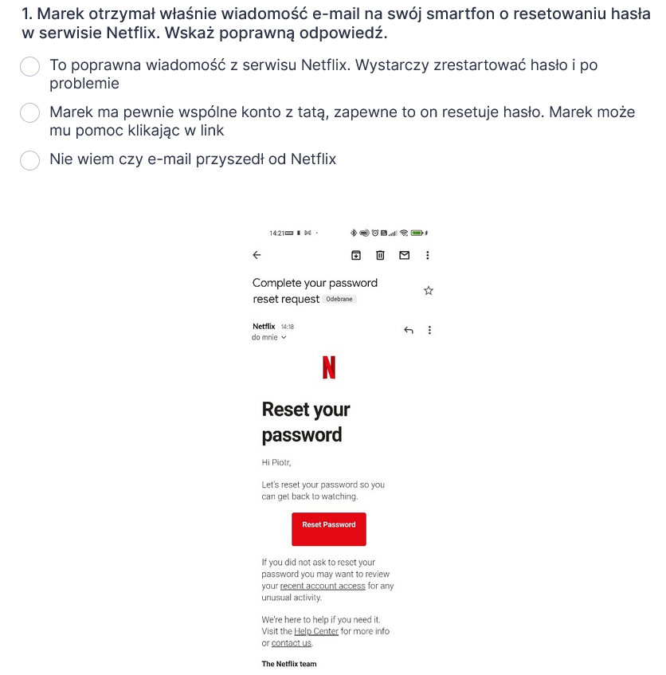
Umiejętności cyfrowe – czy je badamy?
VS
Źródło: GUS, Digital Fitness Test 2023

Slide 21
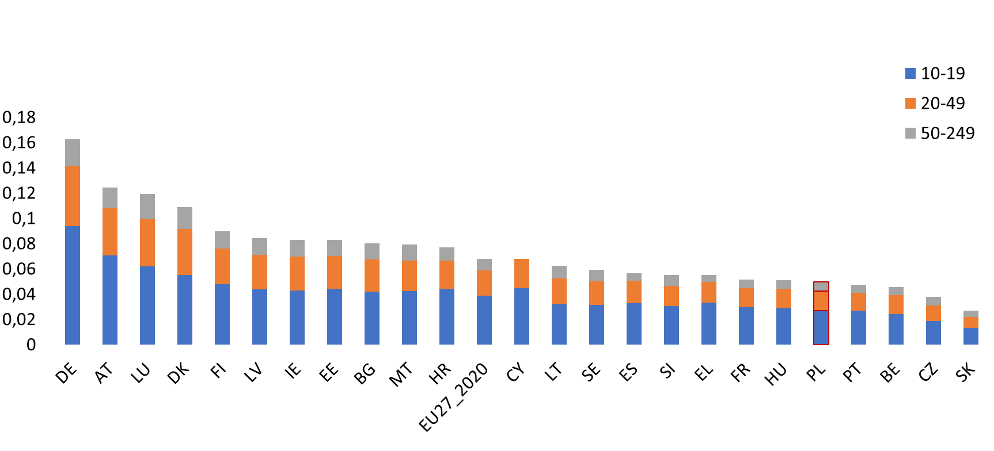
Wyzwania
Odmienna struktura gospodarki
Odsetek przedsiębiorstw SME wg. wielkości
Źródło: Opracowanie własne na bazie danych Eurostat

Slide 22
Aktualne programy wymagają aktualizacji
NPS – 2014 ->2020 -> cele do 2025
PZIP – 2019 -> realizacja do 2022, przedłużona do 2024
PRKC – 2023 -> aktualny, ale ta diagnoza!
Polityka AI – 2020 (pre-ChatGPT) -> pierwsze cele na 2023
Źródło: Ericsson Mobility Report, November 2023

Slide 23
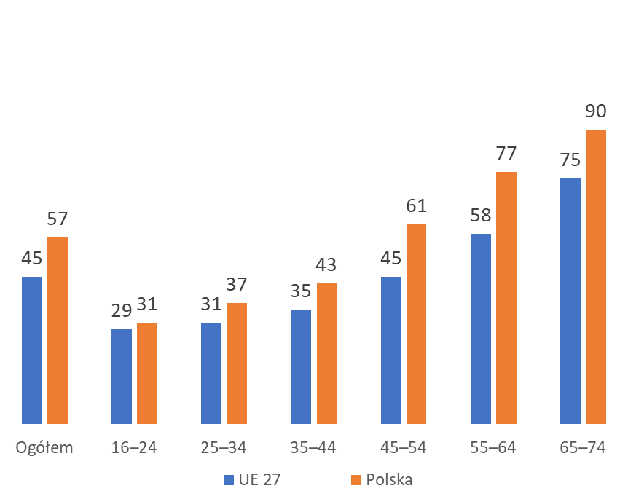
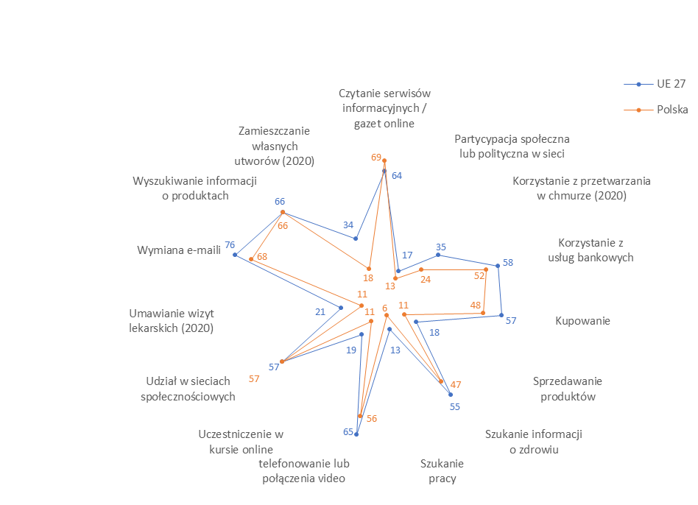
PRKC
Problemy z diagnozą
Odsetek osób nieposiadających co najmniej podstawowych umiejętności cyfrowych według wieku w Polsce.
W odniesieniu do średniej w 27 krajach UE w 2011 roku
Odsetek korzystających z internetu według celów
Polska a średnia unijna w 2011 roku
Źródło: Program Rozwoju Kompetencji Cyfrowych

Slide 24
Utrata kompetencji w czasie?
Odsetek osób posiadających kompetencje cyfrowe na poziomie podstawowym lub ponadpodstawowych w krajach Unii Europejskiej
11 pkt. proc
różnicy w Polsce
W 7 krajach
UE umiejętności
się poprawiają
Źródło: Polski Instytut Ekonomiczny

Slide 25
IV. Trendy i wyzwania na przyszłość

Slide 26
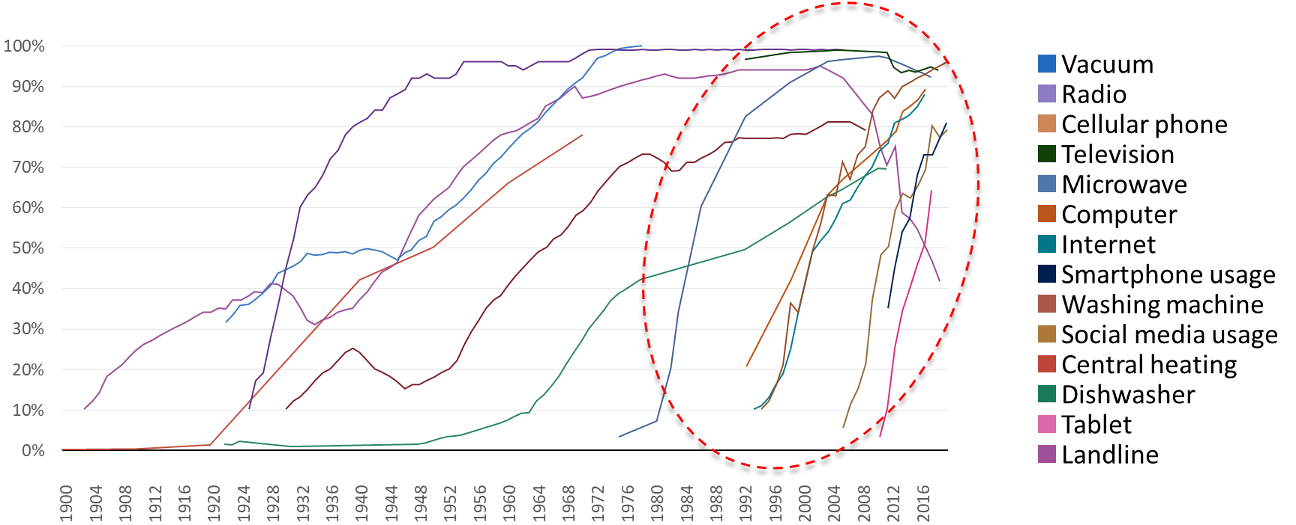
Zmiany przyspieszają
Share of United States housholds using specific technologies
Źródła: Our World in data, Exponential View

Slide 27
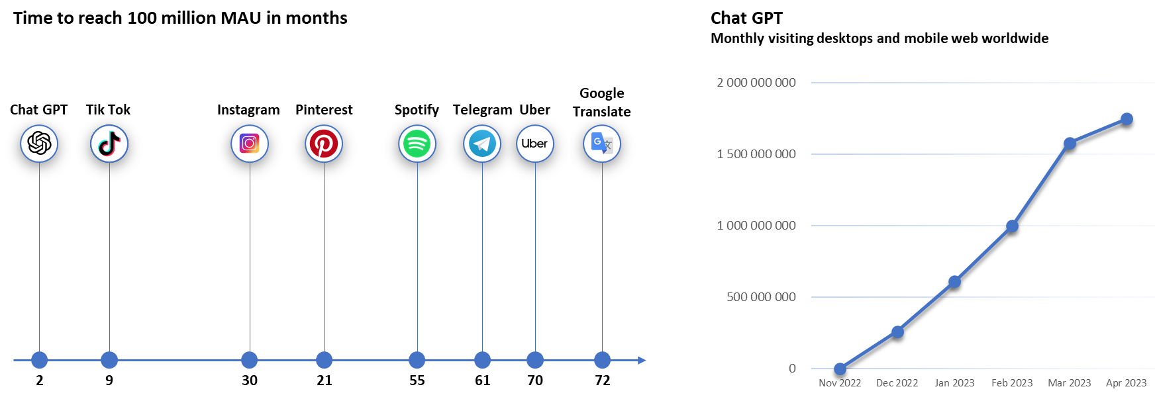
Zmiany przyspieszają
Chat GPT reached 100million monthly users in only 2 months
Źródła: Our World in data, Exponential View

Slide 28
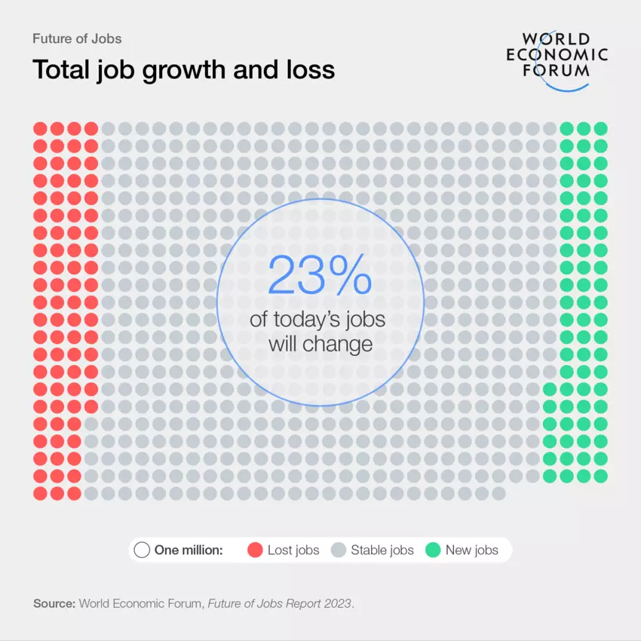

Zmiana organizacji pracy dotknie pracowników
Źródło: Opracowane przez AI (ChatGPT)

Slide 29
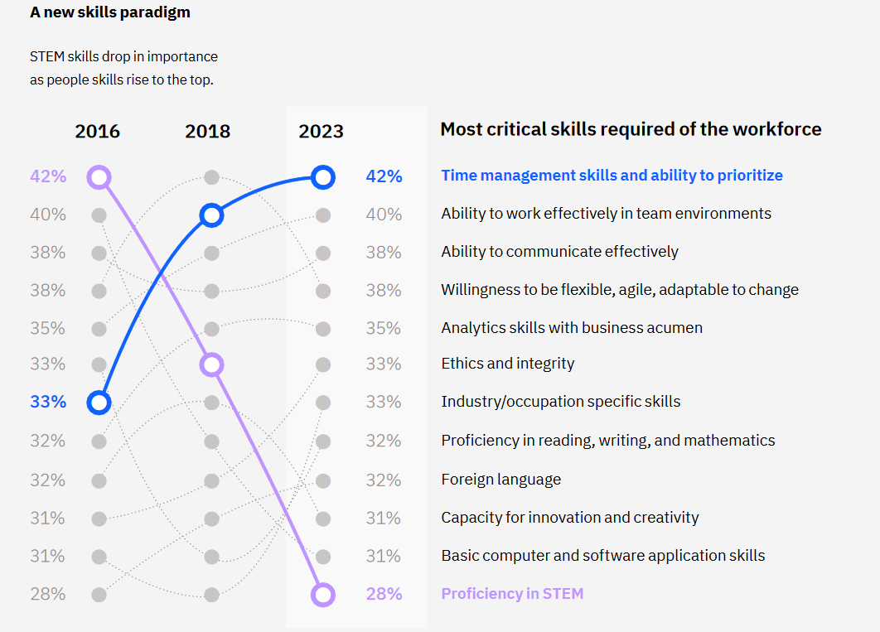
Kompetencje miękkie zamiast STEM?
Źródło: IBM, Polski Instytut Ekonomiczny

Slide 30
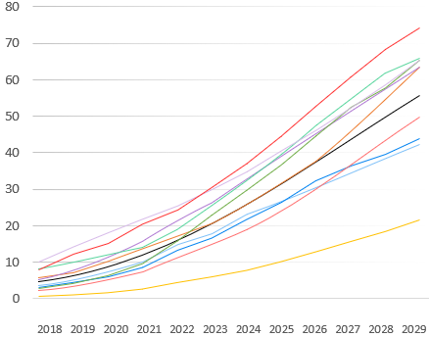
Ruch w sieci rośnie
Mobile data traffic per smartphone (GB per month)
Regions |  | 2023 | 2029 | CAGR 2023–2029
 | India, Nepal, Bhutan | 31 | 75 | 16%
 | GCC | 30 | 66 | 14%
 | North America | 26 | 66 | 17%
 | South East Asia and Oceania | 24 | 66 | 19%
 | Western Europe | 27 | 64 | 16%
 | North East Asia | 21 | 64 | 20%
 | Global average | 21 | 56 | 18%
 | Latin America | 15 | 50 | 22%
 | Middle East and North Africa | 17 | 45 | 17%
 | Central and Eastern Europe | 19 | 43 | 15%
 | Sub-Saharan Africa | 6.7 | 23 | 22%
Źródło: Ericsson Mobility Report, November 2023

Slide 31
Dziękuję za uwagę!
Ignacy Święcicki
ignacy.swiecicki@pie.net.pl

